Slide 1
ברוך מקרו מארי מישל
Predict telomere length
טלומר- הוא אזור הקצה של הכרומוזומים, המכילים את החומר התורשתי שבגרעין התא. לכל כרומוזום שני קצוות ולפיכך - שני טלומרים, המיועדים בעיקר להגן עליו. בכל התחלקות של התא, אורך הטלומר מתקצר יותר ויותר, לכן שמזדקנים אורך הטלומר קצר.
אצל חולי סרטן, אורך הטלומר ארוך יותר.
מטרת הפרויקט
לחזות את אורך הטלומר של מטופלים לפי הגנום והמוטציות בגנים.

Slide 2
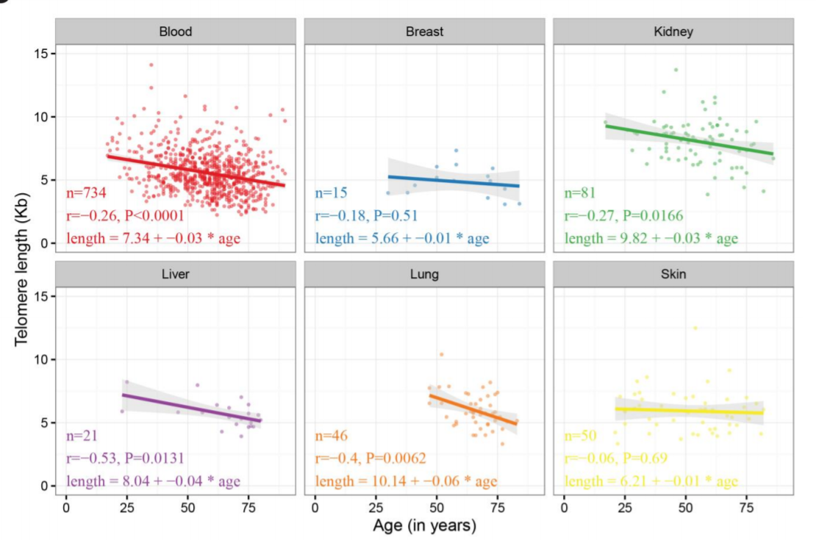
המחקר לבסיס הפרויקט
הפרויקט שלנו מתבסס על המחקר הבא:
Systematic analysis of
telomere length and somatic
alterations in 31 cancer types
Scatter plots for age and normal Telomer Length across each normal tissue type

Slide 3
Gene Ontology
GO annotations: כל גן משויך לGO-terms(אחד או יותר), בעזרת המאגר הזה נוכל לשייך כל גן מהדגימות של הפציינטים לGO-terms המתאימים לו.
GO graph: גרף המראה קשרי אב-בן בין GO-terms, נוכל לצמצם את הגרף הזה לGO-terms הרלוונטיים עבורנו(לפי הגנים המשויכים אליהם).

Slide 4
בניית המסד נתונים
המידע ברשותנו:
מידע קליני- מכיל רשימת מטופלים ודגימותיהם, ביחד עם המידע הקליני כמו גיל ומין ואורך הטלומר האמתי.
מוטציות – גנים אשר עברו מוטציות אצל מטופלים שונים בדגימות שונות.
הצלבת המידע הנ"ל עם המידע על המטופלים מהמחקר, ייצרה לנו מסד נתונים עם וקטור של הגנים שנדגמו אצל כל מטופל עם ערך 1 אם הגן עבר מוטציה ו-0 אם לא.
לבסוף הפעלת הOntotype על מאגר זה ייצרה לנו את המאגר הדרוש בו כל שורה עבור דגימה המכילה גיל , מין, אורך הטלומר האמיתי וקטור של GO-terms עם ערכים טבעיים.
לבסוף, נבנה את האלגוריתם לפי המידע שנלמד על 80% מהדגימות, בעוד שעל 20% הדגימות הנותרות נבדוק את הנכונות האלגוריתם העתידי.

Slide 5
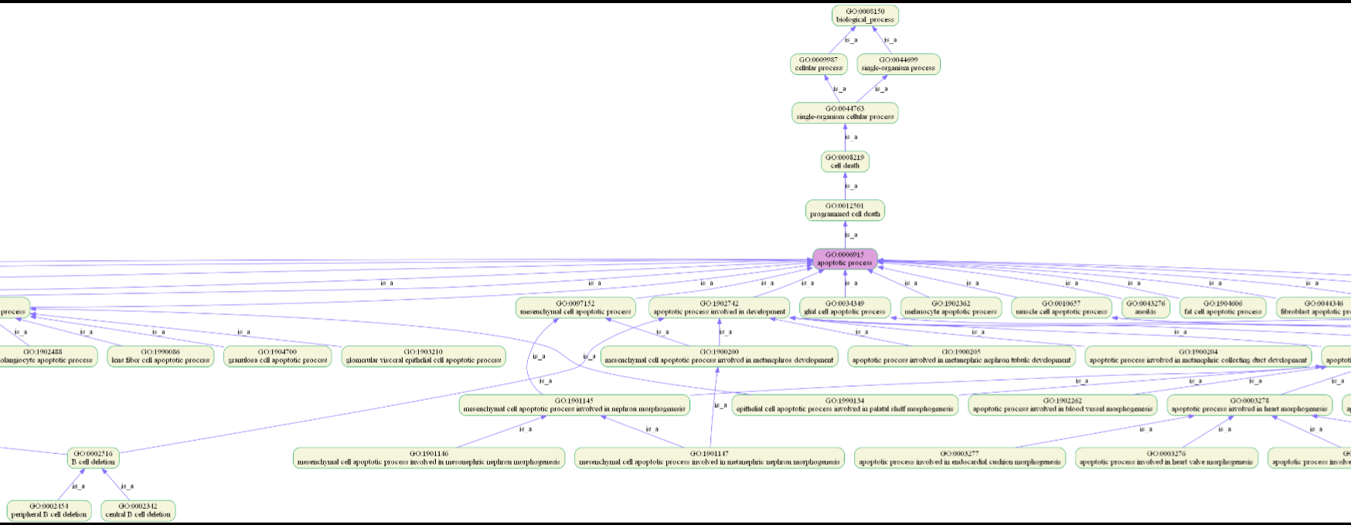
אלגוריתם ה- Ontotype
האלגוריתם בונה גרף שבו העלים הם הגנים והצמתים הפנימיים הםGO term . כל דגימה של פציינט עם וקטור הגנים עדכנה את ערכי הצמתים, כאשר לכל term אנו סוכמים את ערך הבנים(bottom-up).
תת הגרף:

